Slide 1
2.6 非线性系统的描述函数分析
本节主要研究下列内容：
非线性系统的稳定性，
系统是否产生自持振荡；
如何确定自持振荡的振幅和频率；
系统的校正方法，
以及消除自持振荡的方法。

Slide 2




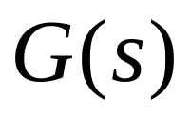

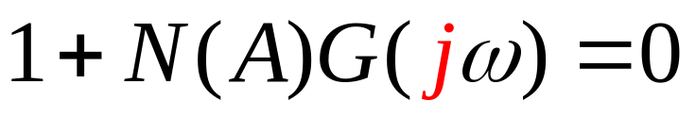
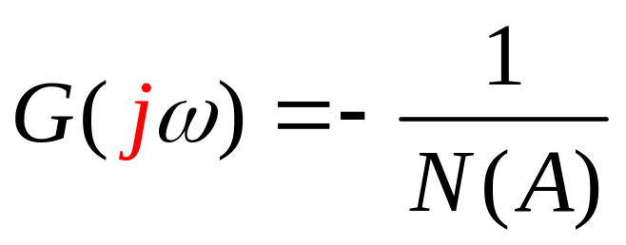
2.6.1 非线性系统的稳定性分析
-
非线性系统产生自持振荡的必要条件为：
或：
称为非线性特性的负倒描述函数

Slide 3
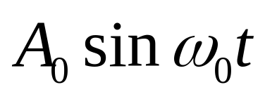





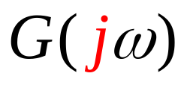

若正弦函数 的振幅 及角频率
可使式
成立，
则正弦函数
是此特征方程的一个解，
即系统存在一个振幅为 、角频率为 的等幅振荡，
或者说非线性系统的自持振荡。
这相当于线性系统开环频率特性 通过其
稳定临界点 的情形。

Slide 4
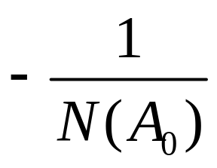

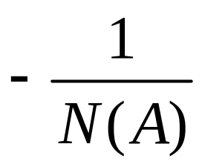
这样， 在复平面的坐标便是非线性系统
的临界稳定点。
非线性系统的临界稳定点是随着输入信号的振幅
的变化而变化的。
非线性系统负倒描述函数曲线 是通过临界
稳定点的轨迹。

Slide 5
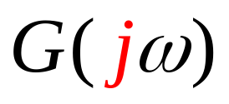
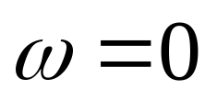



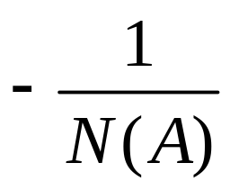
在线性部分为最小相位的前提下，
给出Nyquist图
中的非线性系统稳定性判据：
（1）
如果线性部分频率特性 由 向
变化时，
非线性系统负倒描述特性
始终位于曲线 的左侧，
即曲线 不包围临界
点轨迹线 ，
则非线性系统稳定，
不可能产生
自持振荡。

Slide 6



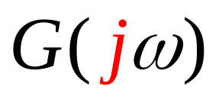

Im
非线性系统稳定
不产生自持振荡
0
Re
角频率 增大方向
振幅 增大方向

Slide 7
（2）
如果线性部分频率特性 由 向
变化时，
非线性系统负倒描述特性
始终位于曲线 的右侧，
即曲线 包围临界
点轨迹线 ，
则非线性系统不稳定。
在任何扰动
作用下，
该系统的输出将无限增大，
导致系统无法正常
工作，
系统不可能产生自持振荡。

Slide 8


Im
非线性系统不稳定
不产生自持振荡
0
Re
角频率 增大方向
振幅 增大方向

Slide 9

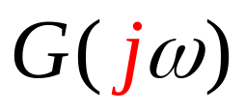
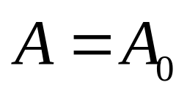
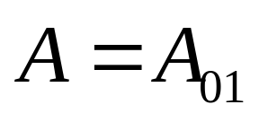
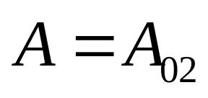
（3）
如果线性部分频率特性 由 向
变化时，
与非线性系统负倒描述特性
曲线相交，
即曲线 通过临界点轨迹线上
时的临界点，
或通过临界点轨迹线上 及
时的两个临界点，
则非线性系统可能产生自持
振荡。

Slide 10
Im
a点对应一个自持振荡
0
Re
a
b
角频率 增大方向
振幅 增大方向

Slide 11

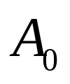


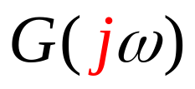

注释
自持振荡的振幅 是两条曲线交点处函数
的自变元 的值；
自持振荡的角频率 是两条曲线交点处函数
的自变元 的值。
对应于自持振荡（极限环）的交点！

Slide 12
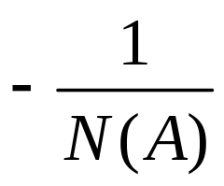
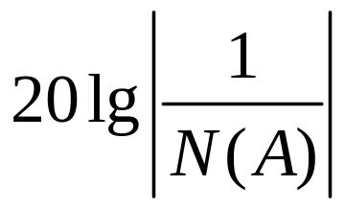






Nichols图中的非线性系统稳定性判据
（1）
非线性系统稳定
不产生自持振荡
dB
40
20
0
-20
-200°
-160°
-120°
-80°

Slide 13
非线性系统不稳定
（2）
不产生自持振荡
dB
40
20
0
-20
-200°
-160°
-120°
-80°

Slide 14
（3）
a点对应自持振荡
dB
40
b
20
a
0
-20
-200°
-160°
-120°
-80°

Slide 15
（4）
b、d点对应稳定自持振荡
dB
a
40
b
c
20
d
0
e
-20
-200°
-160°
-120°
-80°

Slide 16
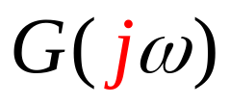

结论
描述函数法是一种工程近似方法。
当曲线
与曲线 垂直相交，
或几乎垂直相交，
而且，
非线性元件的非正弦周期输出中的高次谐波已被充分
滤波的情况下，
用描述函数法得出的结果是较好的。

Slide 17
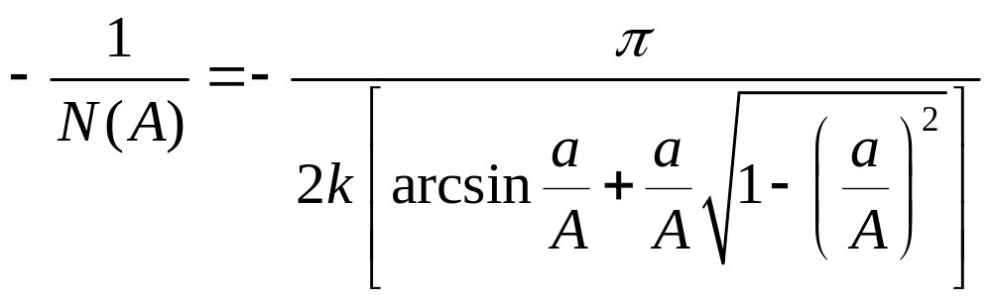
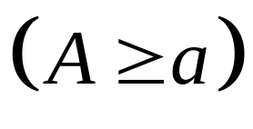
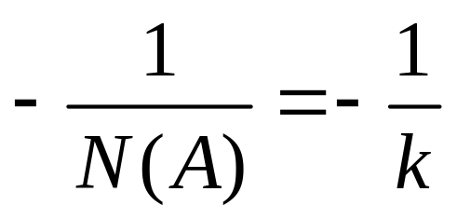
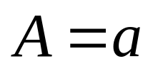
2.6.2 典型非线性特性对系统稳定性
的影响
1
饱和特性对系统稳定性的影响
饱和特性的负倒描述函数为
当 时，

Slide 18
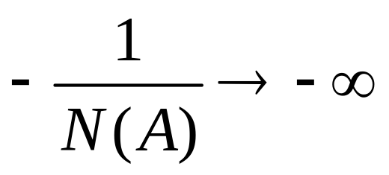

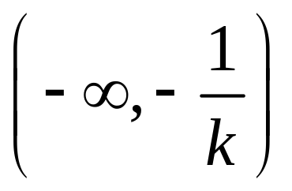
当 时，
饱和特性的负倒描述函数曲线在Nyquist图中是
负实轴上 区段。

Slide 19




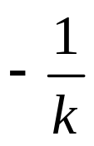

稳定交点，代表稳定极限环
Im
0
Re

Slide 20
Im
b
为不稳定点
1
b
为稳定点
2
b
b
0
Re
2
1
条件稳定系统

Slide 21
Im
0
Re
系统稳定，
无极限环

Slide 22


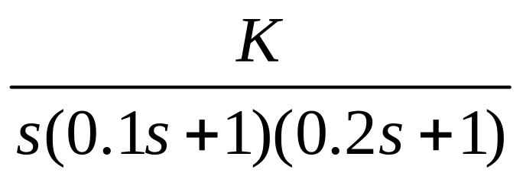

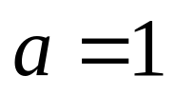
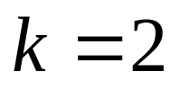




【例2-18】
带有饱和特性的系统方块图如下，
-
饱和特性的参数为：
试求当开环增益 时，
自持振荡的振幅 和
角频率 。
并求出使系统不产生自持振荡的最大
开环增益 的值。

Slide 23

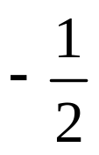

Im
a
0
Re

Slide 24
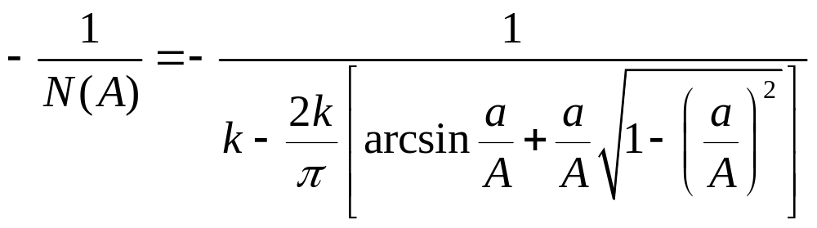
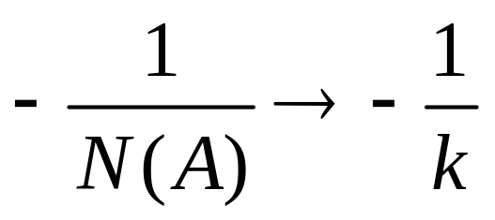

2
死区特性对系统稳定性的影响
死区特性的负倒描述函数为
当 时，
当 时，

Slide 25



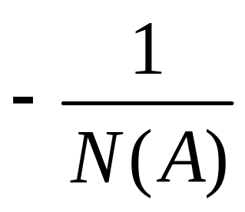

死区特性的负倒描述函数曲线在Nyquist图中是
负实轴上 区段。
振幅 的增大方向自左
向右。
如下图所示。
Im
0
Re

Slide 26
表示自持振荡
Im
b
为不稳定点
2
b
为稳定点
1
b
b
0
Re
2
1

Slide 27
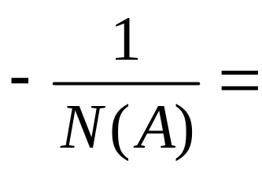
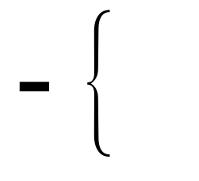
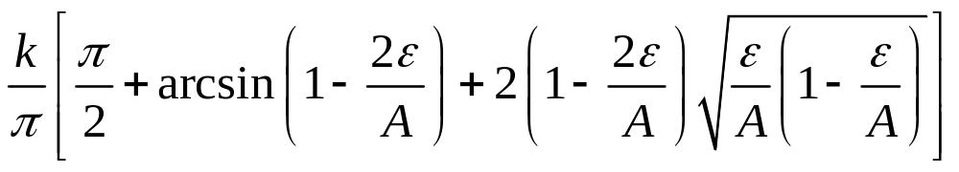
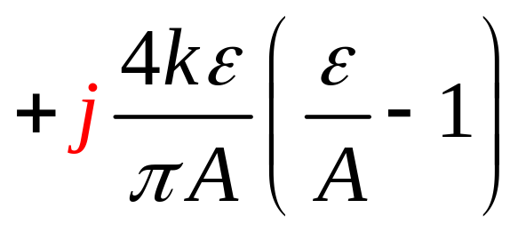
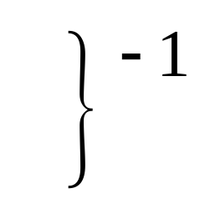
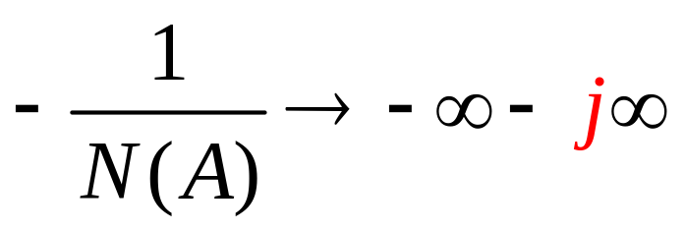
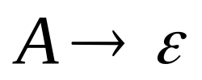
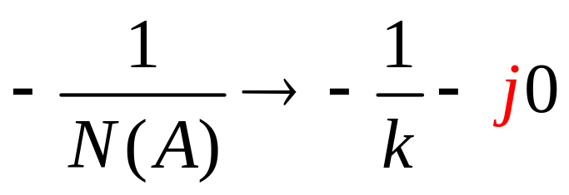
3
间隙特性对系统稳定性的影响
间隙特性的负倒描述函数为
当 时，
当 时，

Slide 28


间隙特性的负倒描述函数曲线位于复平面的第III
象限，
如下图所示。
Im
0
Re

Slide 29
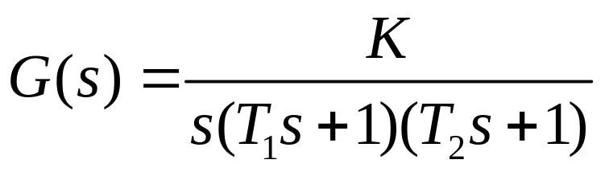
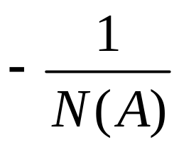

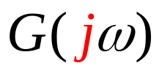


对于线性部分为
的系统，
不同的 值，
可能与曲线 相交，
也可能不相交。
如下图所示。
第 条曲线 较小
Im
1
系统稳定，无极限环
2
0
Re
b
1
第 条曲线 较大
2
交点不稳定，无极限环

Slide 30
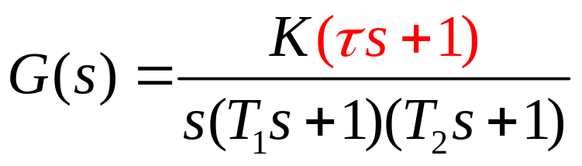
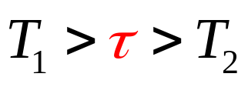
总之，
这类系统不能产生自持振荡。
如果对这类含间隙特性的系统的线性部分进行PD
校正，使线性部分变为
如下图所示。

Slide 31
Im
校正前
校正后
0
Re
b
2
b
b
为稳定交点
2
1
代表自持振荡

Slide 32
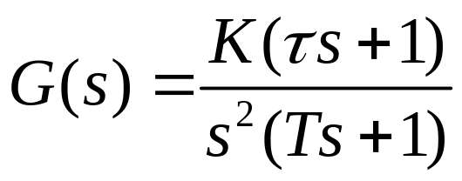
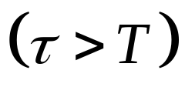

如果线性部分传递函数为
情况如下图所示。
Im
b
为稳定交点
0
3
代表自持振荡
Re
b
3
这类系统无论增益
取何值，都不可
避免自持振荡！

Slide 33
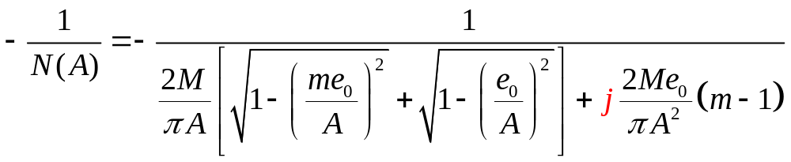



4
继电器特性对系统稳定性的影响
具有死区和滞环的继电器特性的负倒描述函数为
针对不同的 值画出 曲线如下图所示。

Slide 34









Im
-1
0
Re
继电器特性的负倒描述函数曲线

Slide 35







Im
0
Re
时继电器特性的负倒描述函数曲线

Slide 36



Im
0
Re
时继电器特性的负倒描述函数曲线

Slide 37


【例2-19】
带有理想继电器特性的系统方块图如下，
1
0
-
-1
试确定其自持振荡的振幅和角频率。

Slide 38


Im
0
Re

Slide 39



【例2-20】
带有死区无滞环继电器特性的系统方块图
如下，
继电器特性参数为 及 。
3
0
1
-
试分析系统的稳定性，
并计算使系统不产生自持振荡
时的继电器特性参数。

Slide 40




双重交点
Im
0
Re

Slide 41



2.6.3 应用描述函数法校正非线性
控制系统
一般来说，
控制系统中不希望出现自持振荡。
消除非线性控制系统中自持振荡的途径：
改变非线性特性参数，
如调整继电器特性的死区值，
以避免曲线 与 相交；
对非线性系统的线性部分频率特性 进行校正，
改变 在某个频段内的形状，
使其与负倒特性
曲线 不相交。

Slide 42










【例2-21】
应用校正线性系统的频率特性法对如图所示
非线性控制系统进行校正。
其中线性部分的频率特性为
目的是消除间隙特性引起的自持振荡。
-
0

Slide 43



【解】
（1）串联校正方案
-

Slide 44
dB
40
20
0
-20
-200°
-160°
-120°
-80°
串联校正后的Nichols图

Slide 45


（2）反馈校正方案
-
+
+

Slide 46

dB
40
20
0
-20
-200°
-160°
-120°
-80°
反馈校正后的Nichols图

Slide 47
2.7 非线性系统的MATLAB分析
略

